Slide 1

“Método de estimación del índice de Autorregulación Cerebral utilizando SVM”
UNIVERSIDAD CENTRAL DE CHILE
FACULTAD DE INGENIERÍA Y ARQUITECTURA
ESCUELA DE INGENIERÍA
INGENIERÍA CIVIL EN COMPUTACIÓN E INFORMÁTICA
Memoria para optar al título profesional de Ingeniero Civil en Computación e Informática.
Profesor guía
Claudio Henríquez Berroeta
Presenta
Ivan Fernando Smith Jiménez
Profesores informantes
Francisco Cruz Naranjo
Hernán Olmi Reyes
30 de marzo 2021

Slide 2
INTRODUCCIÓN
La capacidad que poseen las máquinas hoy en día para la detección de patologías o estado de salud.
Procedimientos invasivos y no invasivos.
Importancia de sistemas dentro del organismos.
Uso de aprendizaje automático.

Slide 3
01
PLANTEAMIENTO DEL PROBLEMA

Slide 4
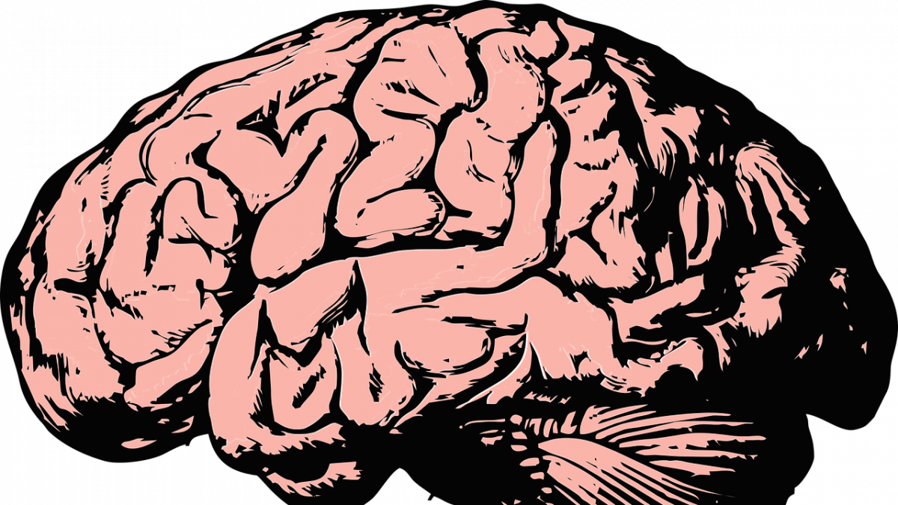
PLANTEAMIENTO DEL PROBLEMA
Complejidad del cerebro en la actualidad.
Sistema de autorregulación cerebral.
Enfermedades neurodegenerativas.
Índice de autorregulación cerebral (ARI).
Procedimientos para la obtención de ARI.

Slide 5
OBJETIVOS
Objetivo general
Crear un modelo de estimación mediante el algoritmo de Support Vector Machine (SVM) para la obtención del índice de autorregulación cerebral.

Slide 6
OBJETIVOS
Objetivos específicos
Reconocer la función que tiene el sistema de autorregulación cerebral y el índice de autorregulación.
Identificar variables que afectan directamente al sistema de autorregulación cerebral.
Comparar resultados de modelos de aprendizaje automático existentes en el área del índice autorregulatorio expuestos por investigadores.
Definir un modelo de aprendizaje automático para la obtención del índice de autorregulación cerebral.
Interpretar los modelos de aprendizaje para conseguir valores certeros en cuanto a la obtención del índice de autorregulación cerebral.

Slide 7
HIPÓTESIS
SOLUCIÓN PROPUESTA
“A través de un algoritmo de aprendizaje automático correspondiente a Support Vector Machine, se logra conseguir un modelo para la obtención del índice de autorregulación cerebral con una tasa de fallo menor a los modelos ya existentes.”
Uso del algoritmo de Support Vector Machine.
Modelo Aaslid-Tiecks y modelo Simpson.

Slide 8

ALCANCES Y LIMITACIONES
Modelo exacto y eficaz utilizando aprendizaje automático.
Variabilidad de datos.
Contexto actual de pandemia.

Slide 9
02
MARCO TEÓRICO Y ESTADO DEL ARTE

Slide 10

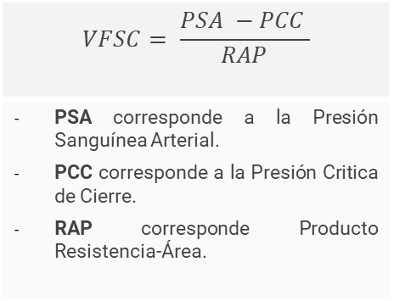
SISTEMA DE AUTORREGULACIÓN CEREBRAL
Flujo correcto de sangre que entra y sale del cerebro.
Factores fisiológicos.
Variables involucradas.
Ecuación descriptiva.
Red de investigación sobre autorregulación cerebral.
$$VFSC= \frac{PSA −PCC }{RAP}$$
PSA corresponde a la Presión Sanguínea Arterial. PCC corresponde a la Presión Critica de Cierre. RAP corresponde Producto Resistencia-Área.

Slide 11
MODELO DE AASLID-TIECKS
Maniobra de oclusión de la circulación en los muslos.
Comportamiento dinámico de la autorregulación del flujo sanguíneo cerebral.
Asociación de parámetros para obtención de ARI

Slide 12
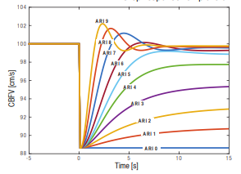
ÍNDICE DE AUTORREGULACIÓN CEREBRAL
Comportamiento del sistema autorregulatorio cerebral.
Valores entre 0 y 9.
Representación de ARI por Aaslid-Tiecks

Slide 13
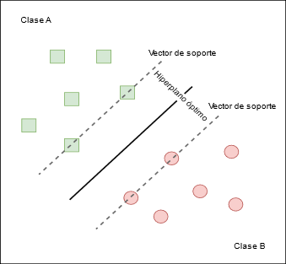
SUPPORT VECTOR MACHINE
Método matemático de optimización o maximización.
Problemas de clasificación y regresión.
Función Kernel, C y gamma.
Hiperplano de separación óptima en dos dimensiones

Slide 14
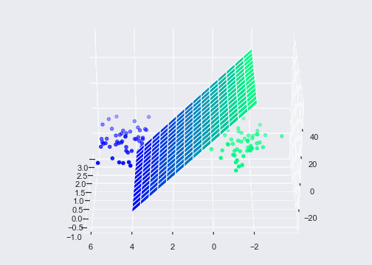

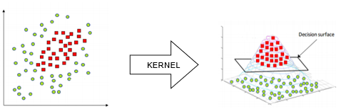
SUPPORT VECTOR MACHINE
Representación SVM (machinelearningjourney)
Dimensionalidad de hiperplanos

Slide 15
METODOLOGÍA
Etapa 1
Etapa 2
Etapa 3
Etapa 4
Etapa 5
Planteamiento de una idea
Definición del problema
Revisión de información actual
Visualización de alcance
Establecer hipótesis y variables presentes
Etapa 9
Etapa 8
Etapa 6
Etapa 10
Etapa 7
Elaboración de reporte de resultados
Análisis de los datos
Recolección de datos
Desarrollo de diseño de investigación
Definición y selección de muestra

Slide 16
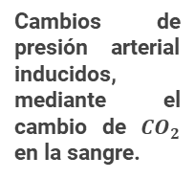
LÍNEA DE TIEMPO INVESTIGATIVA
1
2
3
4
Relación entre presión arterial sanguínea y velocidad del flujo sanguíneo cerebral.
Autorregulación dinámica cerebral en base a parámetros establecidos.
Cambios de presión arterial inducidos, mediante el cambio de ${CO}_{2}$ en la sangre.
Relación dinámica entre presión arterial y velocidad del flujo sanguíneo cerebral.

Slide 17
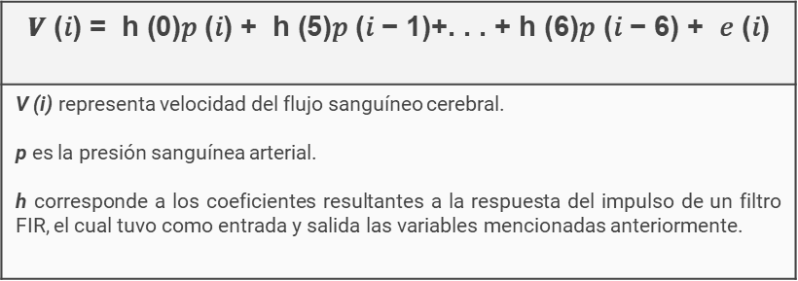
DESCRIPCIÓN DE MODELO ACTUAL
Modelo de David Simpson denominado " Quantifying autoregulation from estimated model parameters: an optimization approach “.
$$\text{V}\text{ (}\text{i}\text{) = }\text{h}\text{ (0)}\text{p}\text{ (}\text{i}\text{) + }\text{h}\text{ (5)}\text{p}\text{ (}\text{i}\text{ − 1)+. . . + }\text{h}\text{ (6)}\text{p}\text{ (}\text{i}\text{ − 6) + }\text{e}\text{ (}\text{i}\text{)}$$
V (i) representa velocidad del flujo sanguíneo cerebral. p es la presión sanguínea arterial. h corresponde a los coeficientes resultantes a la respuesta del impulso de un filtro FIR, el cual tuvo como entrada y salida las variables mencionadas anteriormente.

Slide 18
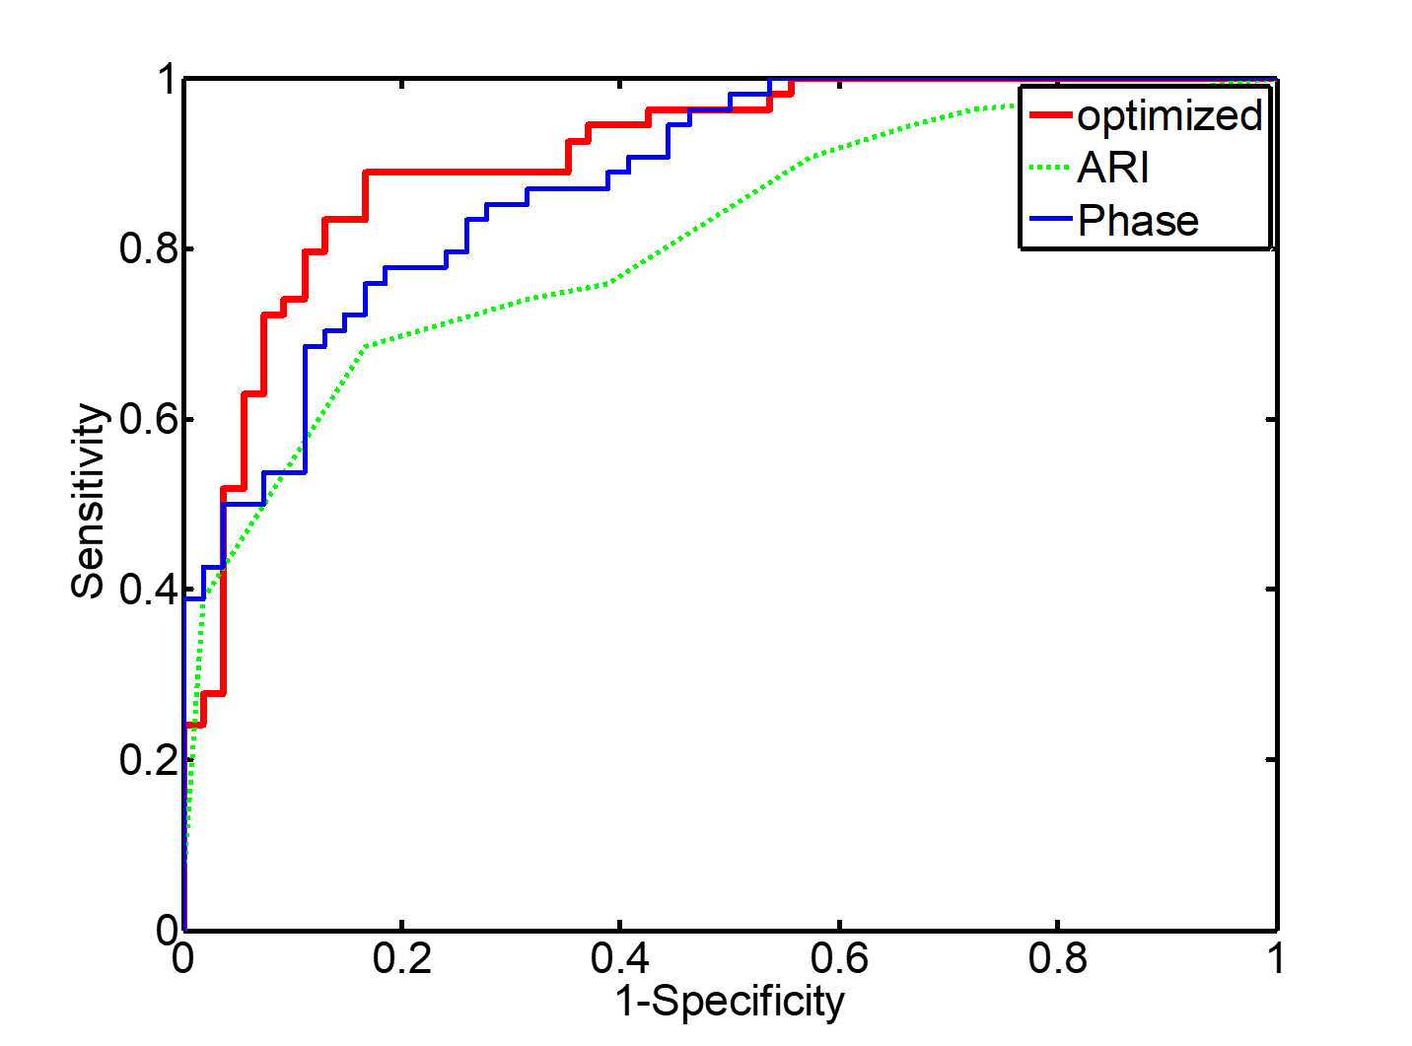
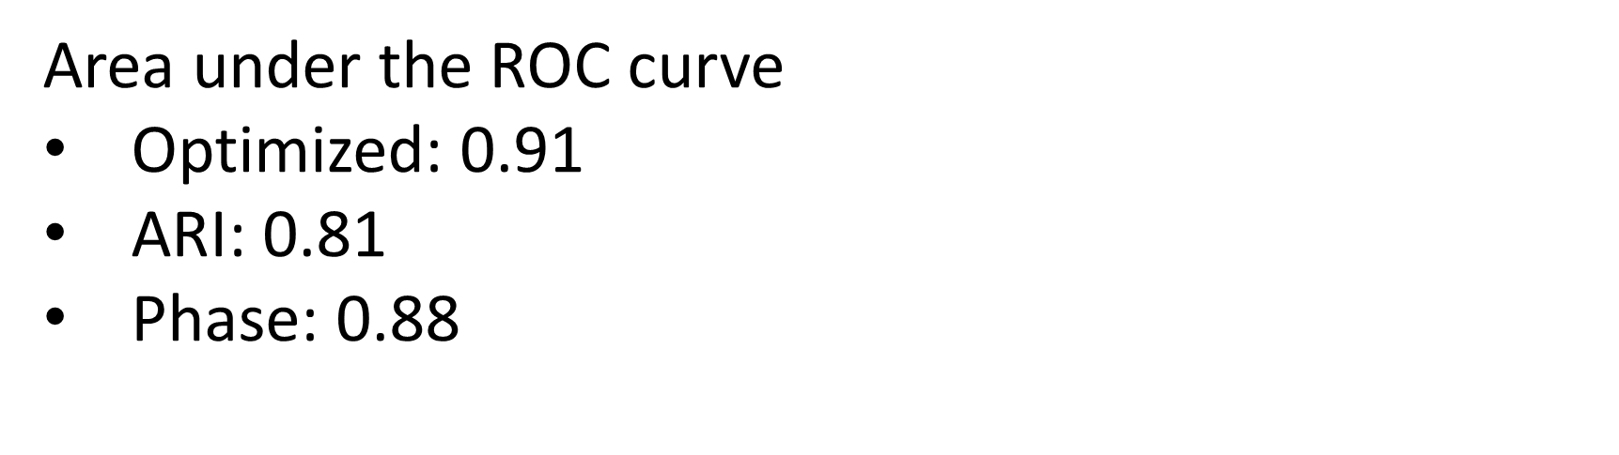
DESCRIPCIÓN DE MODELO ACTUAL
Resultados:
Área bajo la curva de 0.91.
Filtro FIR eficiente.
Coeficientes presentan resultados cercanos.
Medidas de curvas de ROC (Simpson)

Slide 19
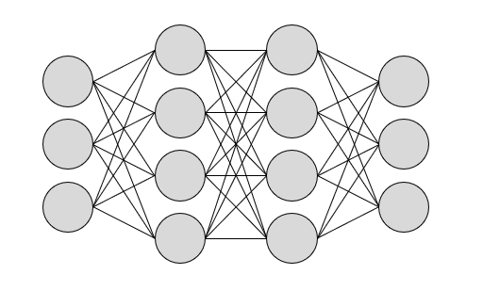
DESCRIPCIÓN DE MODELO ACTUAL
Modelo de Edison Contreras denominado " Modelo de estimación de parámetros de un filtro FIR aplicado al Sistema de Autorregulación cerebral utilizando Redes Neuronales Artificiales.”
COEFICIENTE 1
COEFICIENTE 2
COEFICIENTE 3
COEFICIENTE 4
ARI
(i)
COEFICIENTE 5
COEFICIENTE 6
COEFICIENTE 7
Redes neuronales
i = {0,1,2,3,4,5,6,7,8,9}
Resultado:
Área bajo la curva de 0.91.

Slide 20
04
DESARROLLO

Slide 21
DESCRIPCIÓN DEL FLUJOGRAMA DE CÁLCULO
Relación con el individuo en cuestión y su valor de ARI correspondiente.
Presión sanguínea arterial y velocidad del flujo sanguíneo.
7 coeficientes determinados.
VFSC
FILTRO FIR
COEFICIENTES
ARI
PSA
Representación para la obtención de ARI

Slide 22
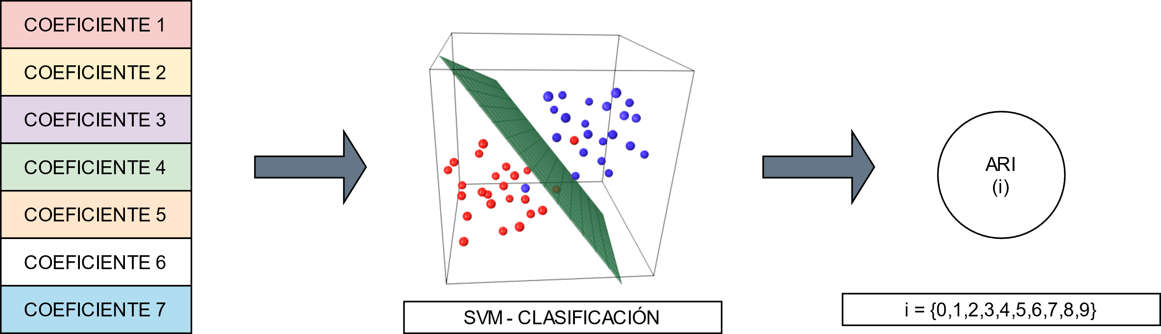
PROPUESTA DE MODELO
Support Vector Machine en base a clasificación de clases.
Modelo utilizando SVM clasificación

Slide 23


PROPUESTA DE MODELO
Combinatoria de Hiperparámetros.
Modelo = GridSearchCV(SVC(gamma='auto'),
{'C': [1000, 2000, 4000],
'kernel':['rbf','poly']}, cv=2)
Tecnologias utilizadas (Python 3.7.8 & Scikit Learn 0.24)

Slide 24
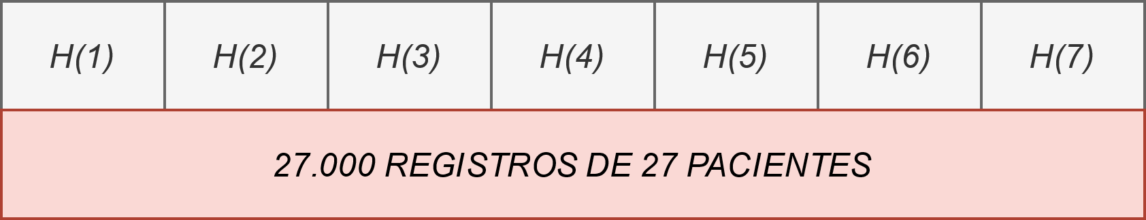
ANÁLISIS DE DATOS
Muestra perteneciente a Universidad de Leicester, Inglaterra.
27 voluntarios de edades entre 18 a 55 años.
Estados de Hipercapnia y Normocapnia.
Distribución de datos para entrenamiento
H(1)
H(2)
H(3)
H(4)
H(5)
H(6)
H(7)
108 REGISTROS DE 27 PACIENTES
Distribución de datos para validación

Slide 25
ANÁLISIS DE DATOS
COEF 1 | COEF 2 | COEF 3 | COEF 4 | COEF 5 | COEF 6 | COEF 7 | ARI
1,060825732 | -0,053974097 | -0,764086932 | -0,302593502 | 0,093517156 | -0,181671724 | 0,124859242 | 7
1,571385437 | -0,089238978 | -0,642554652 | -0,31582773 | 0,110879565 | -0,366539243 | 0,254141252 | 6
1,5320158 | -0,9836274 | -0,185340416 | -0,458009377 | 0,240792087 | -0,138942476 | -0,060473619 | 7
……… | ……… | ……… | ……… | ……… | ……… | ……… | ………
Estructura de muestra de datos

Slide 26
PROCESO DE APRENDIZAJE DE SVM
Fase de entrenamiento
Uso del 80% de la muestra total.
Fase de prueba
Uso del 20% de la muestra total.
Prueba en set aleatorio validación
Cambios de Normocapnia a Hipercapnia.

Slide 27
05
ANÁLISIS Y RESULTADOS

Slide 28
ANÁLISIS Y RESULTADOS
CÁLCULO DE ARI SEGÚN MODELO PROPUESTO
Mejores 7 configuraciones mediante combinatoria de parámetros.
CONFIGURACIÓN | KERNEL | PARÁMETRO C | PARÁMETRO GAMMA
CONFIGURACIÓN 1 | POLY | 1000 | ‘AUTO’
CONFIGURACIÓN 2 | RBF | 600 | ‘AUTO
CONFIGURACIÓN 3 | RBF | 10 | 1
CONFIGURACIÓN 4 | RBF | 500 | 0.5
CONFIGURACIÓN 5 | RBF | 2000 | 2
CONFIGURACIÓN 6 | RBF | 8000 | ‘AUTO’
CONFIGURACIÓN 7 | RBF | 3000 | 1
Mejores configuraciones obtenidas

Slide 29
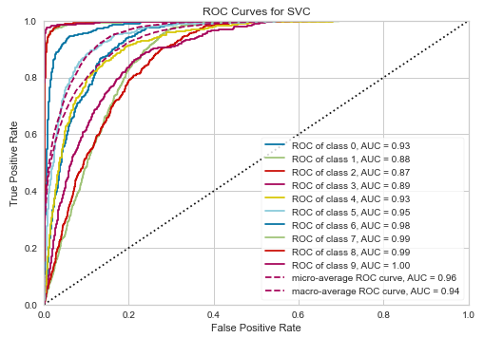
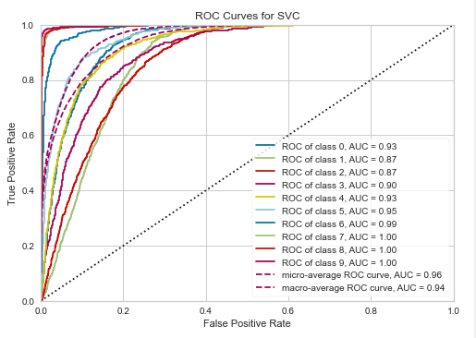
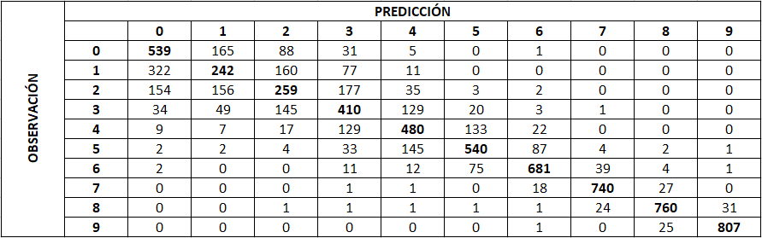

ANÁLISIS Y RESULTADOS
CONFIGURACIÓN 1
ROC: 0.94
Accuracy: 0.67
CONFIGURACIÓN 2
ROC: 0.94
Accuracy: 0.63

Slide 30
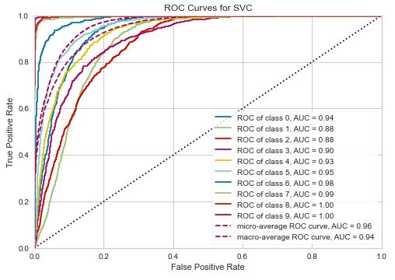
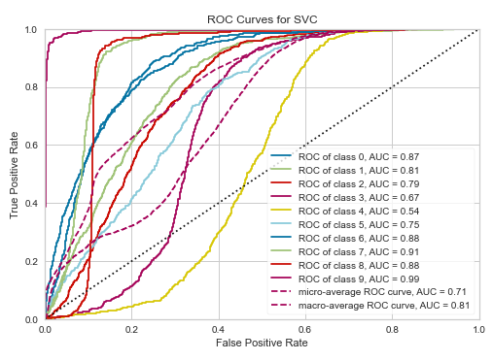
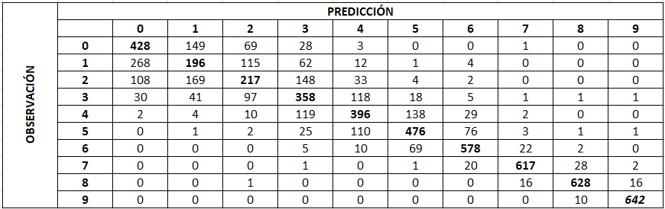
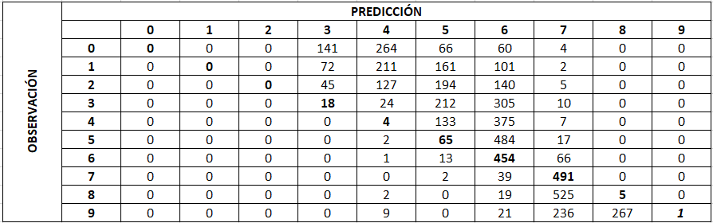
ANÁLISIS Y RESULTADOS
CONFIGURACIÓN 3
ROC: 0.94
Accuracy: 0.60
CONFIGURACIÓN 4
ROC: 0.81
Accuracy: 0.30

Slide 31
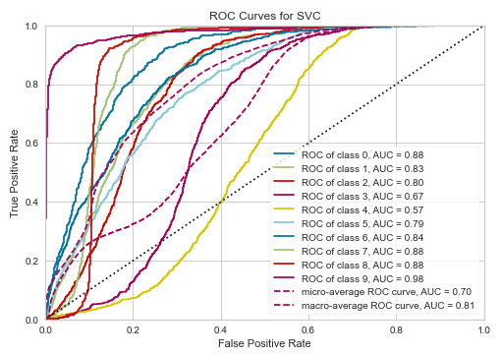
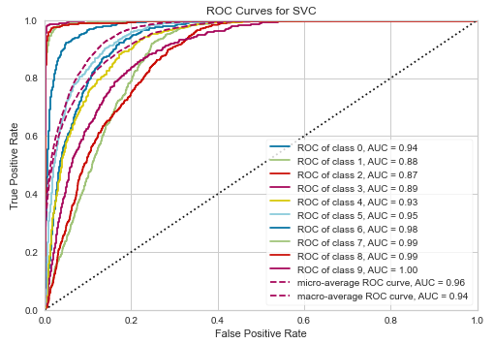
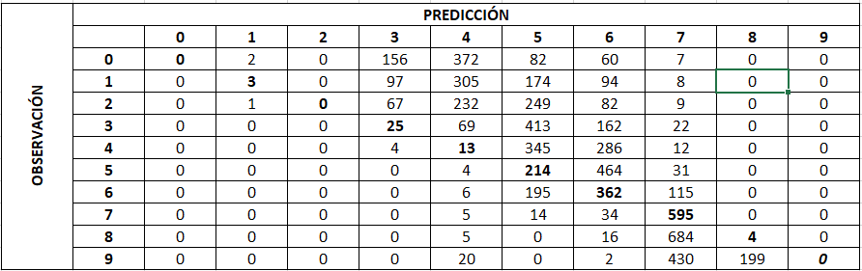
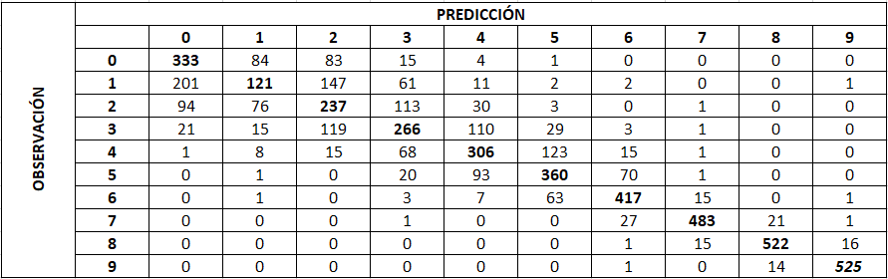
ANÁLISIS Y RESULTADOS
CONFIGURACIÓN 5
ROC: 0.81
Accuracy: 0. 36
CONFIGURACIÓN 6
ROC: 0.94
Accuracy: 0.78

Slide 32
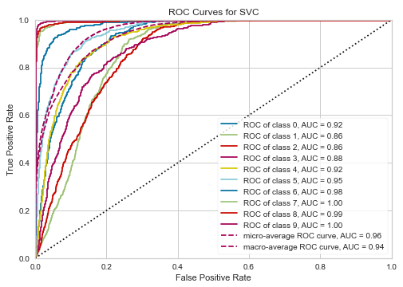
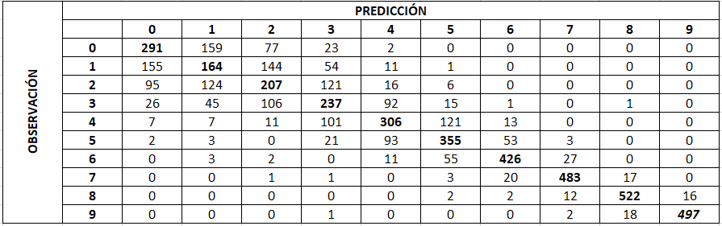
ANÁLISIS Y RESULTADOS
CONFIGURACIÓN 7
ROC: 0.94
Accuracy: 0.72

Slide 33
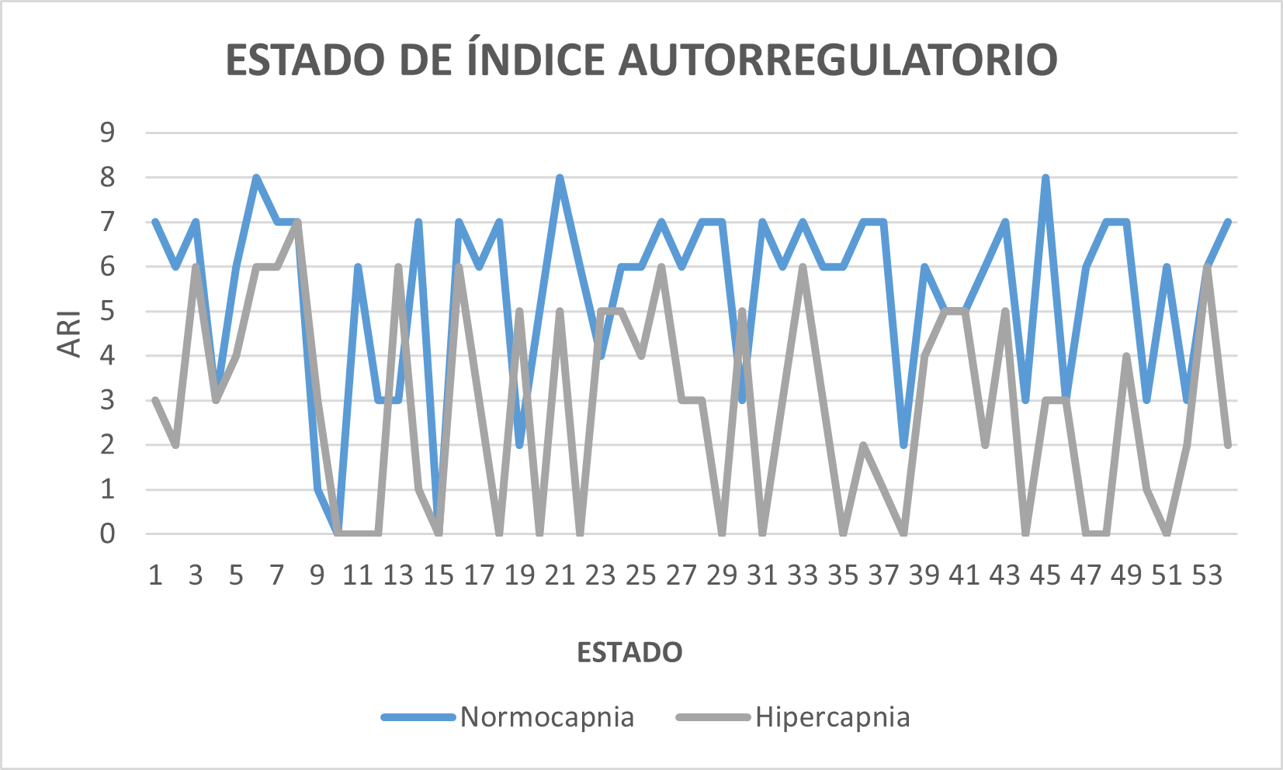
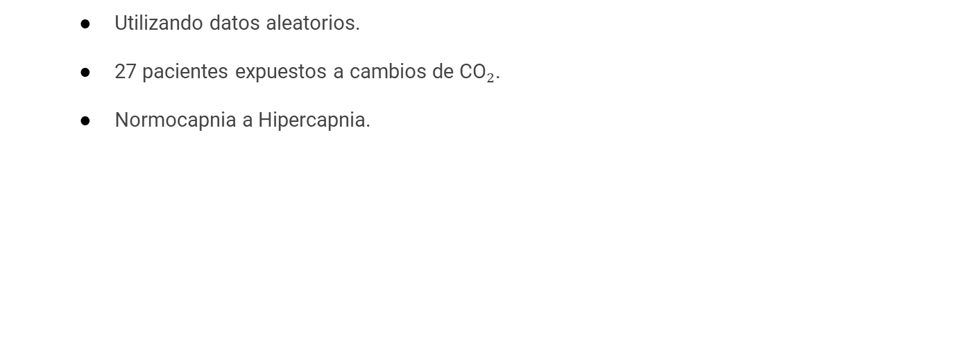
ANÁLISIS Y RESULTADOS
EVALUACIÓN DE RESULTADOS FINALES
Utilizando datos aleatorios.
27 pacientes expuestos a cambios de ${\text{CO}}_{2}$.
Normocapnia a Hipercapnia.
SUJETOS
Gráfico de cambios de estados

Slide 34
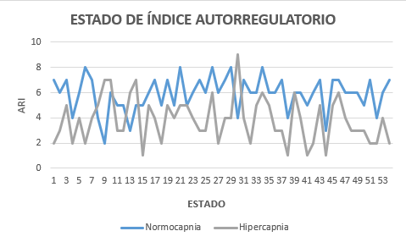
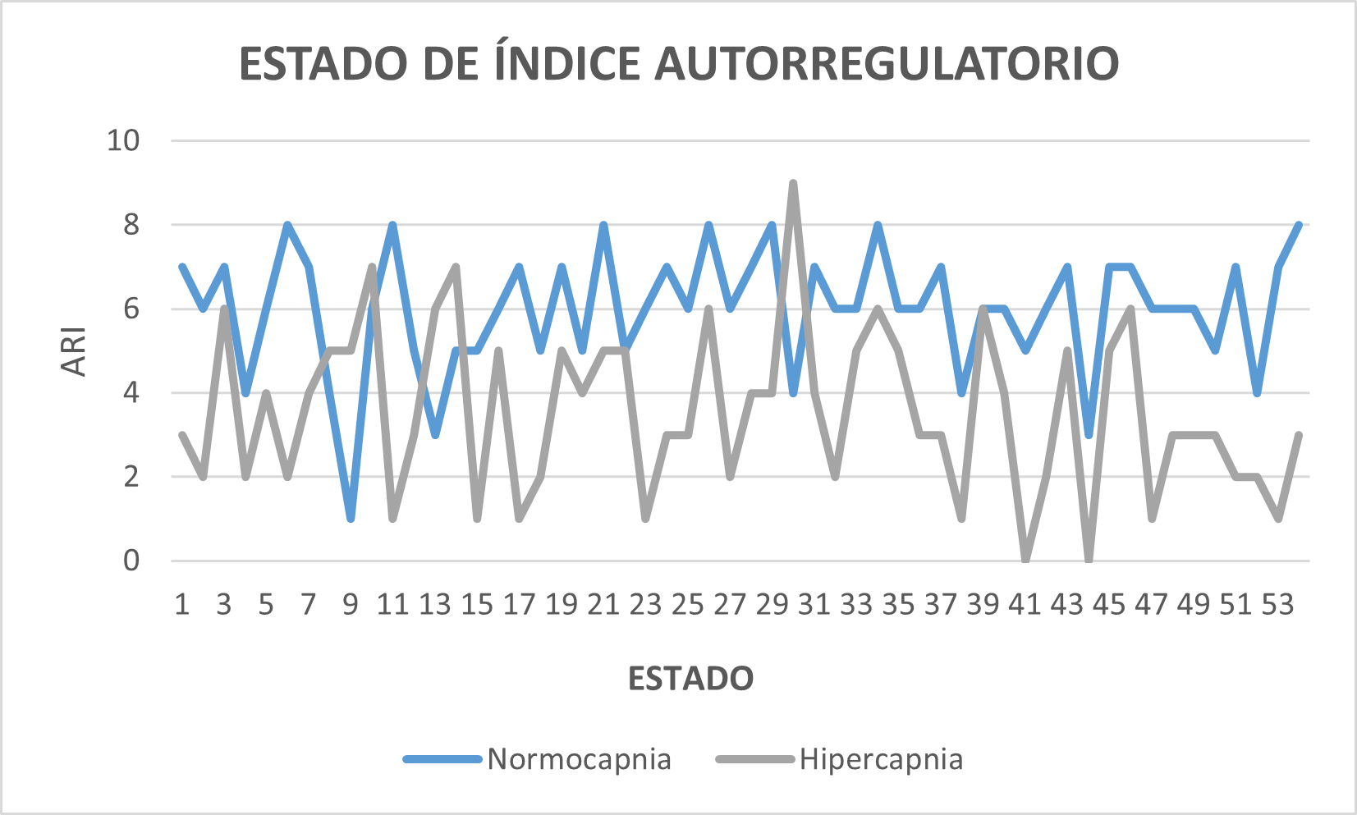
ANÁLISIS Y RESULTADOS
EVALUACIÓN DE RESULTADOS FINALES
MEJOR MODELO EN CUANTO A CORRELACIÓN
MEJOR MODELO EN CUANTO A ERROR CUADRÁTICO
SUJETOS
SUJETOS
CORRELACIÓN: 0.80
E.C.M: 0.28

Slide 35
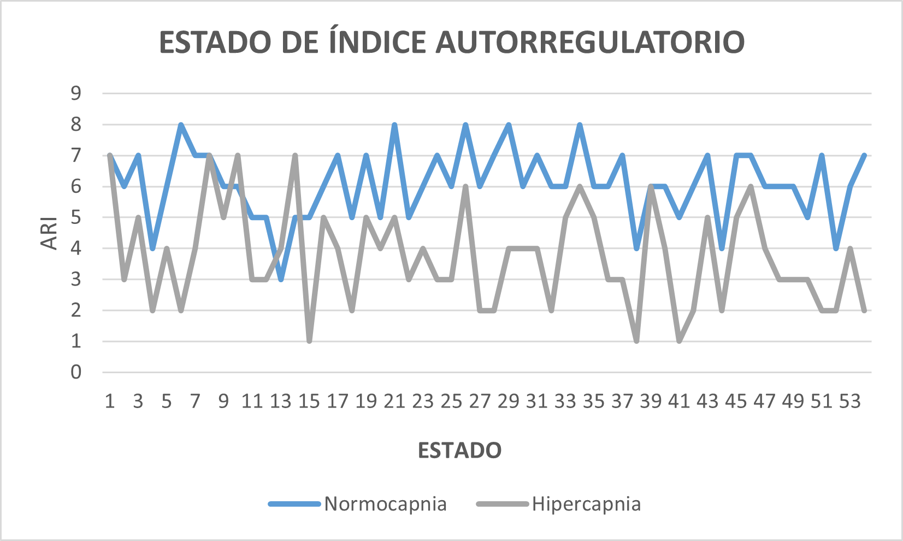
ANÁLISIS Y RESULTADOS
EVALUACIÓN DE RESULTADOS FINALES
MEJOR MODELO EN CUANTO A CURVA DE ROC
SUJETOS
CURVA ROC: 0.94

Slide 36
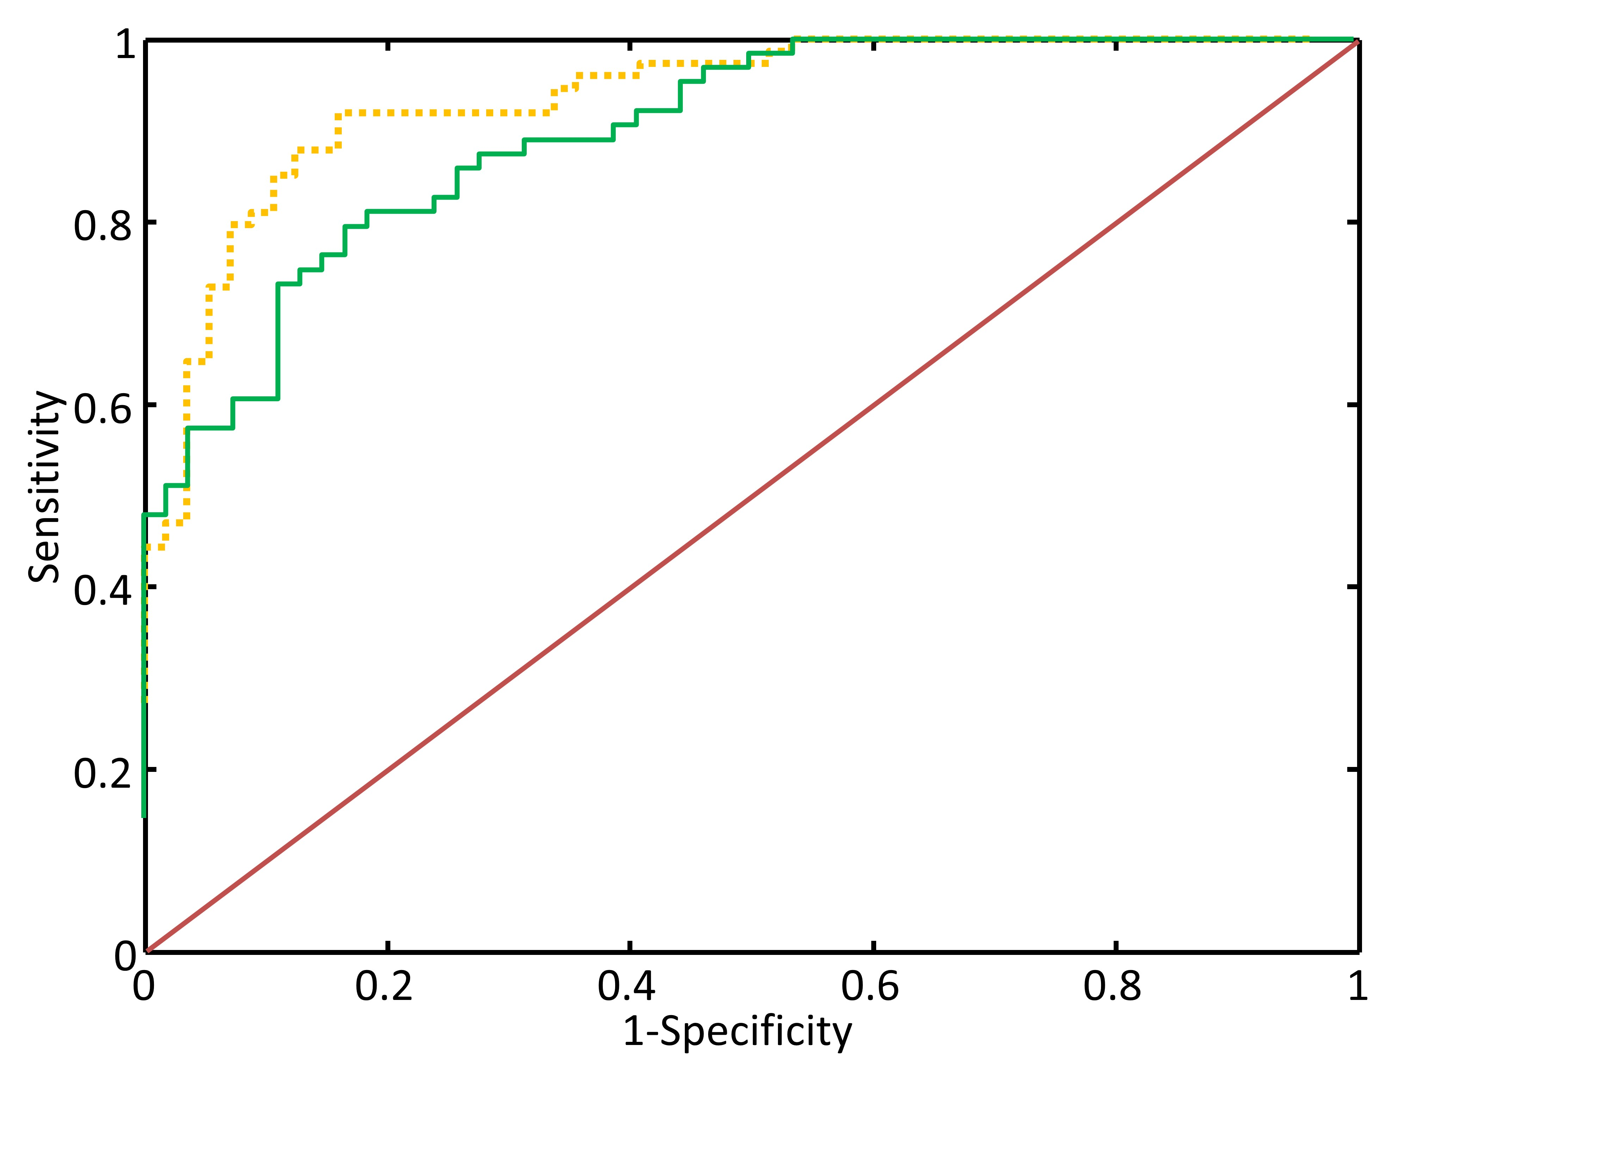
ANÁLISIS Y RESULTADOS
COMPARACIÓN DE MODELOS EXISTENTES
Basado en estudio realizado por Simpson y Contreras.
Valores de 0.91 expuestos anteriormente.
Valor de 0.94 expuesto recientemente.
ROC de modelo nuevo.
ROC de modelo anterior.

Slide 37
06
CONCLUSIONES Y RECOMENDACIONES

Slide 38


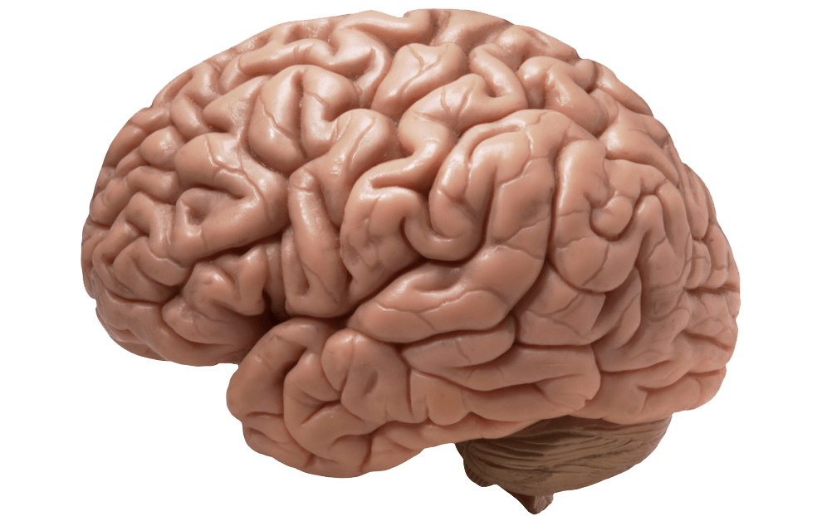
CONCLUSIONES Y RECOMENDACIONES
Énfasis en hipótesis y objetivos planteados.
Support Vector Machine.
Modelo exacto.
Hacer mayor énfasis en preprocesamiento.
Variabilidad de datos.
Toma de muestras.

Slide 40
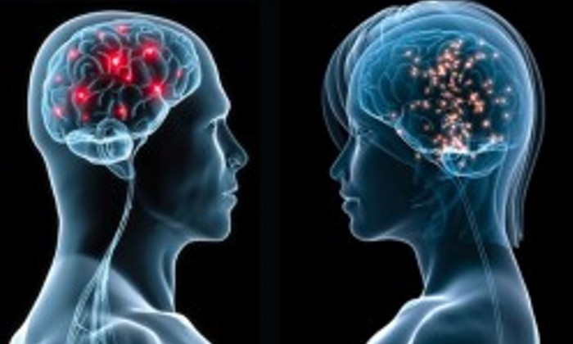
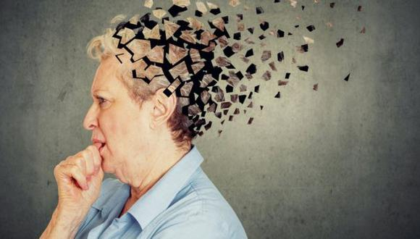
ENFERMEDADES COMPROMETIDAS
Enfermedades neurodegenerativas.
Alzheimer, Parkinson, accidentes cerebro vasculares cerebrales, entre otras.
Elementos internos del organismo.

Slide 41
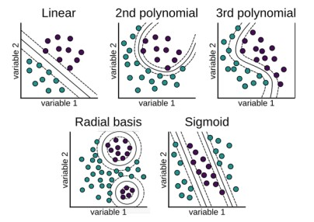
SUPPORT VECTOR MACHINE
FUNCIONES KERNEL
Graficas de funciones kernel (Hefinioanrhys)

Slide 42
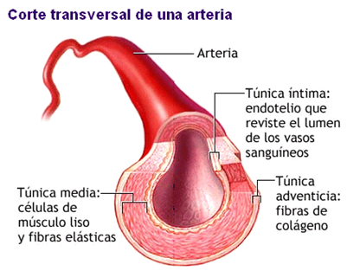
SISTEMA DE AUTORREGULACIÓN CEREBRAL
PRESION CRITICA DE CIERRE:
Valor teórico de la presión en donde el flujo es 0.
PRODUCTO RESISTENCIA-AREA (RAP):
Cuanto la arteria aguanta expandirse.
Estructura de arteria (Max Chacón)

Slide 43
TECNOLOGÍA UTILIZADA
GridSearchCV: Combinatoria de hiperparametros.
- cv_results_
- best_score_
- best_params_
- best_index_

